Slide 1
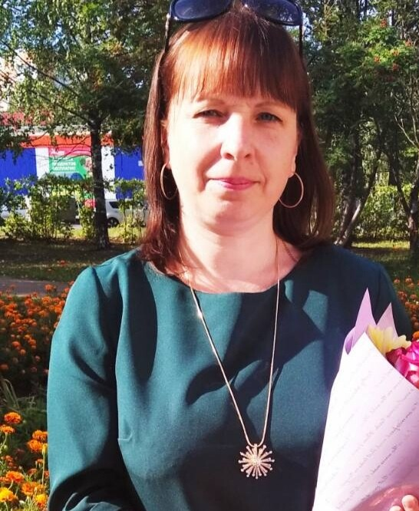
Министерство образования РМ Портфолио
Аброськиной Галии Рафиковны МАДОУ «Детский сад №82 комбинированного вида», г.о. Саранск
Дата рождения: 20.10.1982 г.
Профессиональное образование: высшее, 2005 г., Российская правовая академия министерства юстиции РФ по специальности «юрист»;
Профессиональная переподготовка: 14.07.2017г. МГПИ им. М.Е. Евсевьева по программе «Педагог дошкольного и дополнительного образования».
Стаж педагогической работы (по специальности): 6 лет.
Общий трудовой стаж: 17 лет
Квалификационная категория: -
Занимаемая должность: воспитатель

Slide 2
https://ds82sar.schoolrm.ru/sveden/employees/11216/269514/
Наличие собственного инновационного педагогического опыта
Аброськина Галия Рафиковна
Воспитателя МАДОУ «Детский сад №82 комбинированного вида»
«Сенсорное развитие детей младшего дошкольного возраста посредством дидактических игр»

Slide 3
Антиплагиат

Slide 4
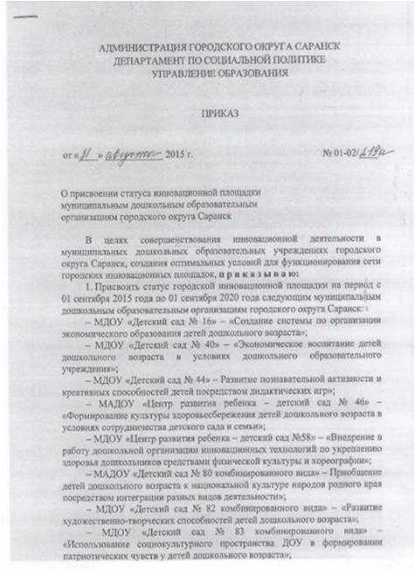
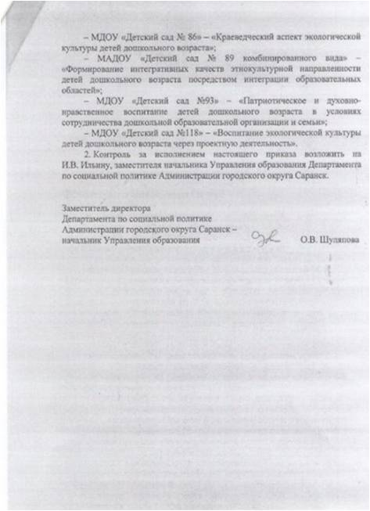
1.Участие в инновационной деятельности

Slide 5
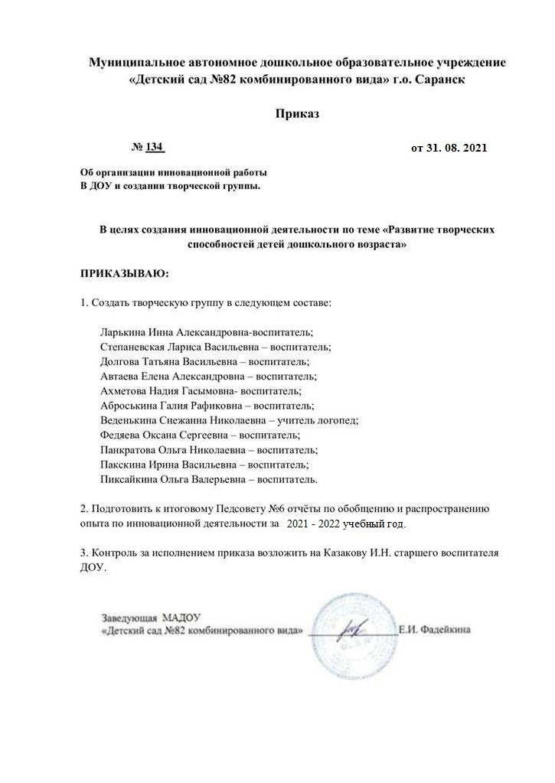

Slide 6
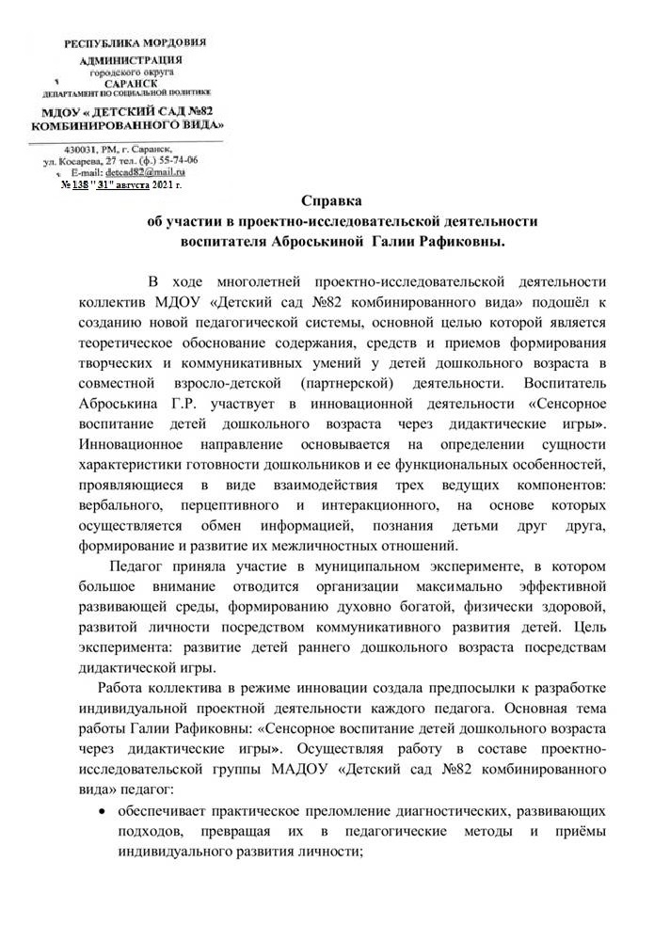
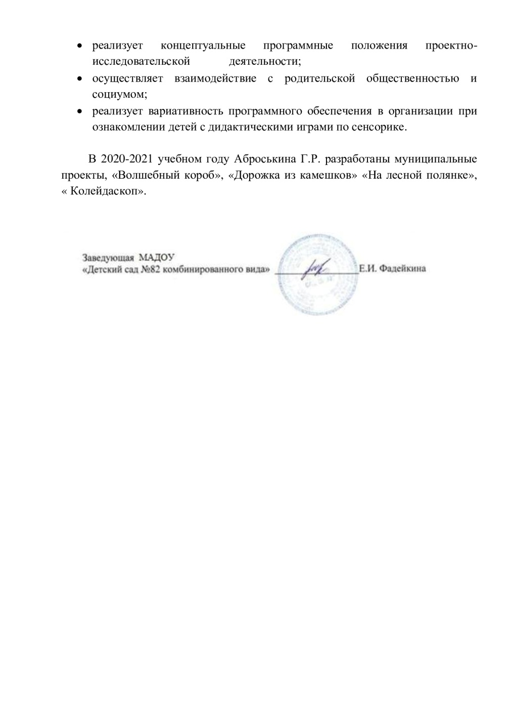

Slide 7
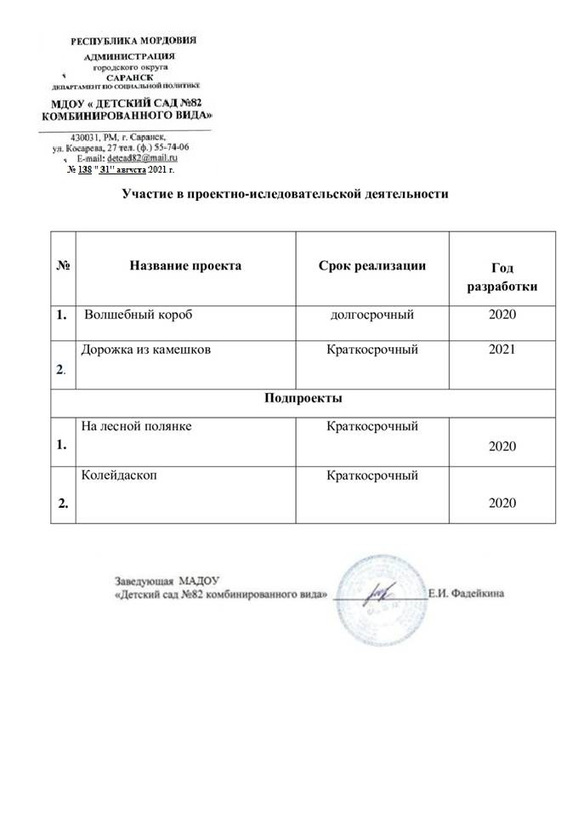
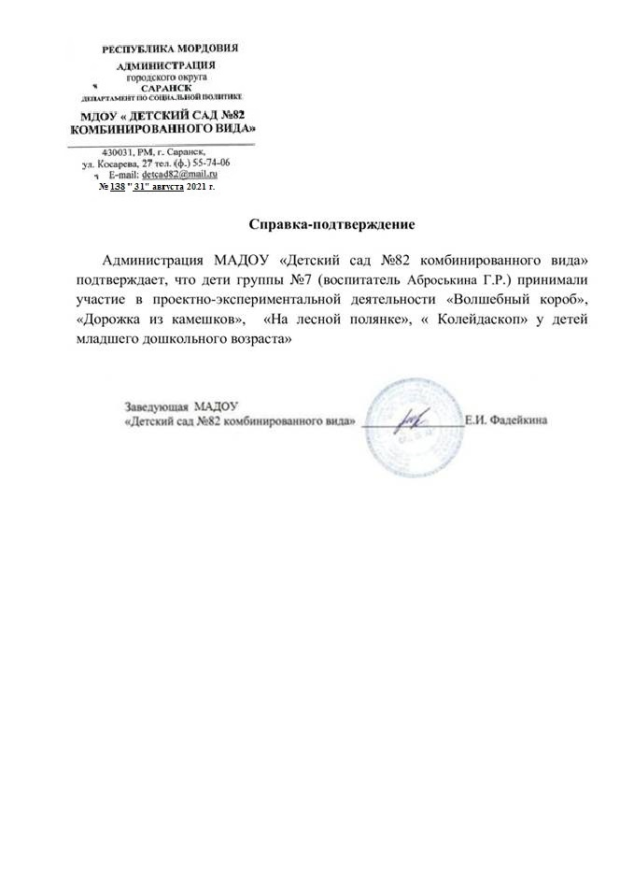

Slide 8
2.Наставничество

Slide 9
3.Наличие публикаций, включая интернет-публикации

Slide 10
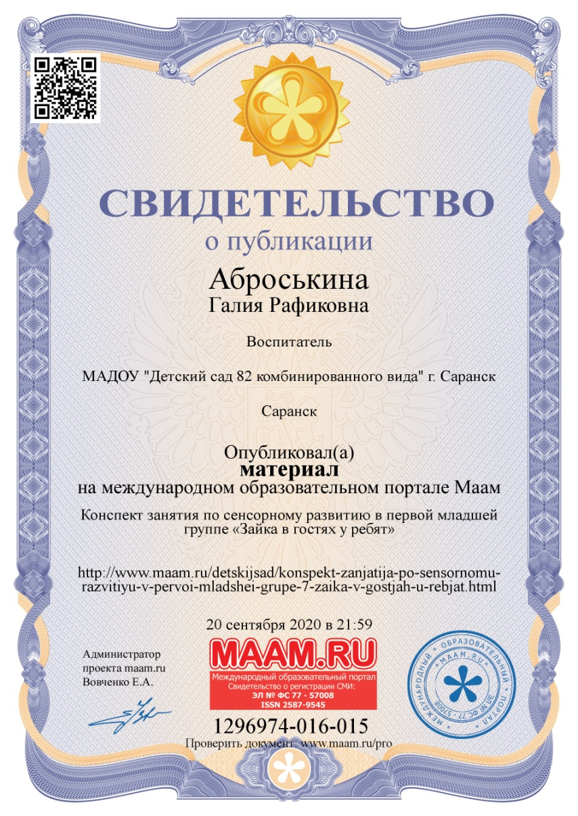
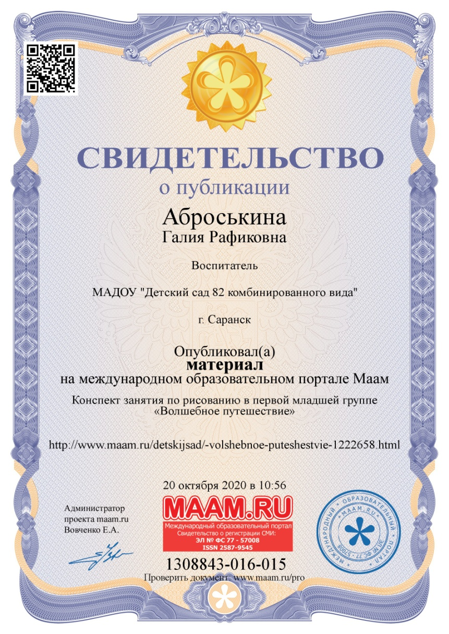

Slide 11
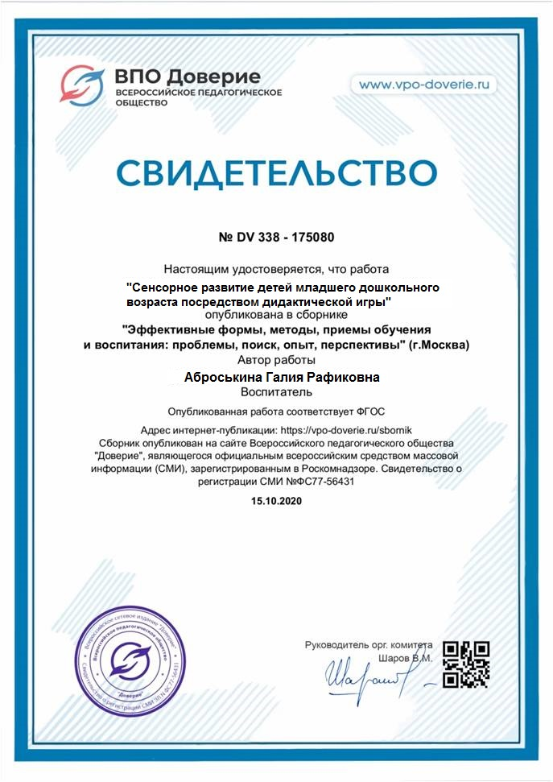
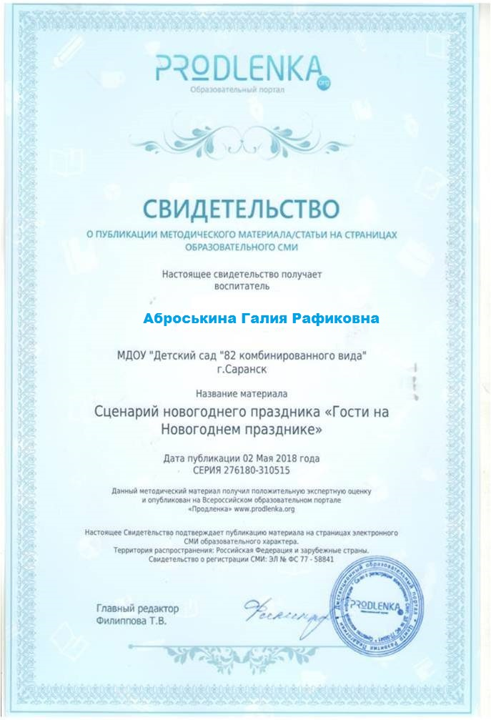

Slide 12
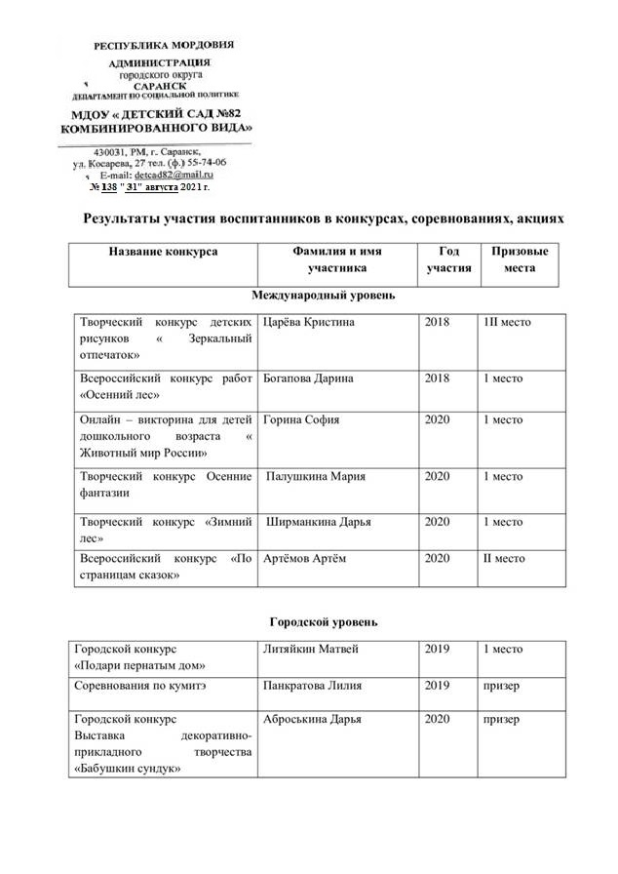
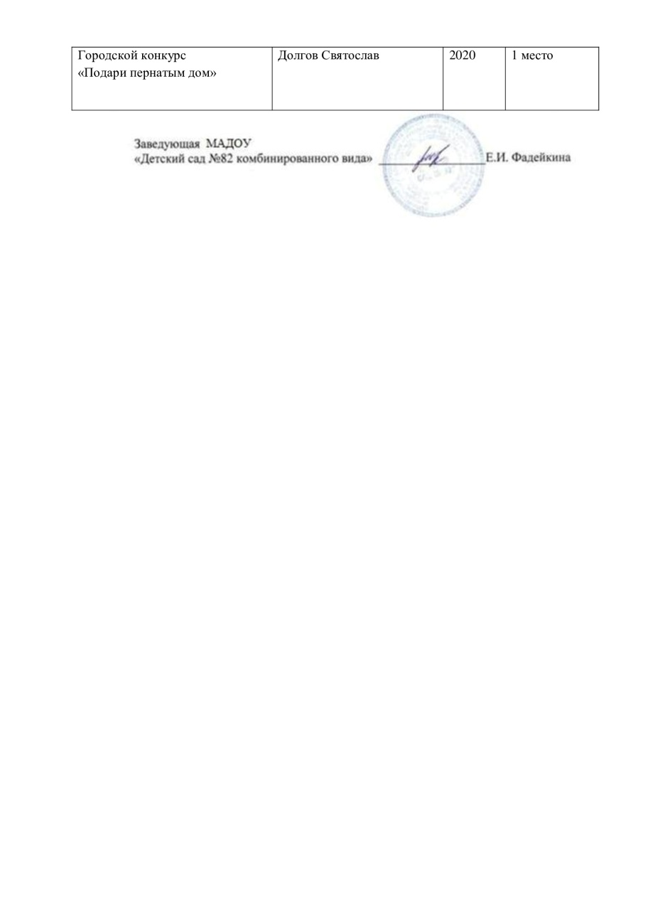
4. Результаты участия воспитанников в конкурсах, выставках, турнирах, соревнованиях, акциях, фестивалях

Slide 14
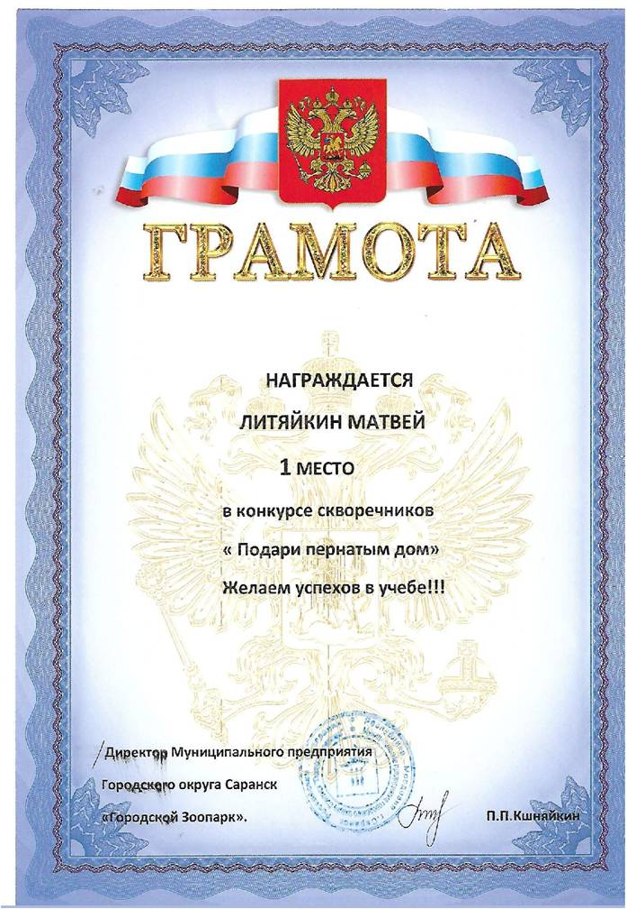

Slide 17
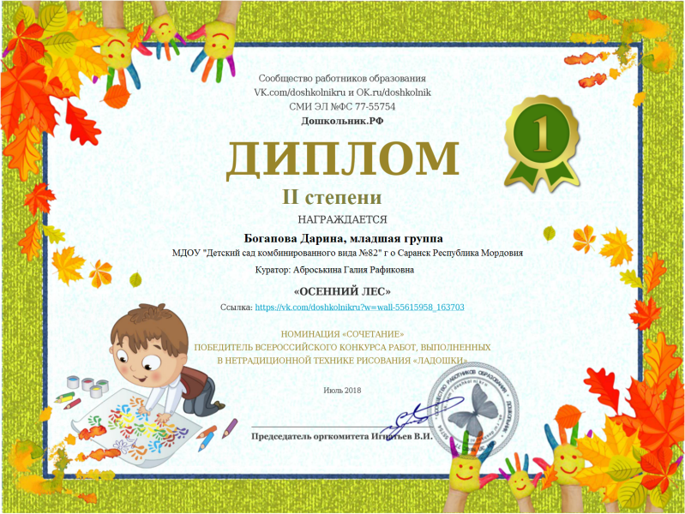
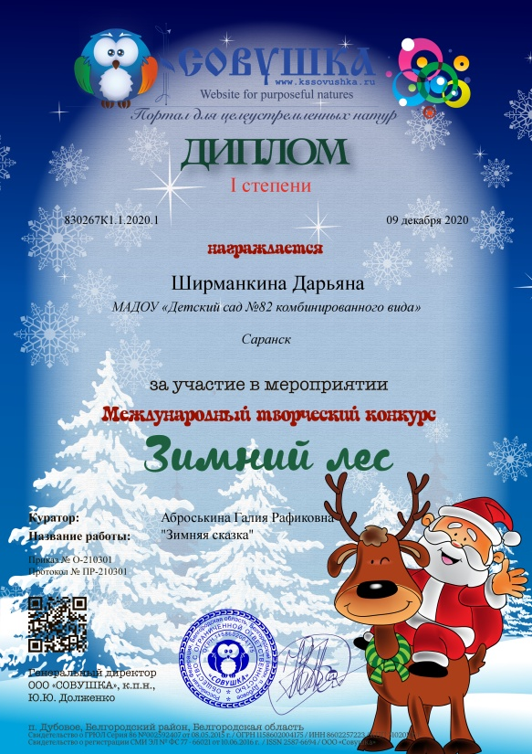

Slide 18
5.Наличие авторских программ, методических пособий

Slide 19
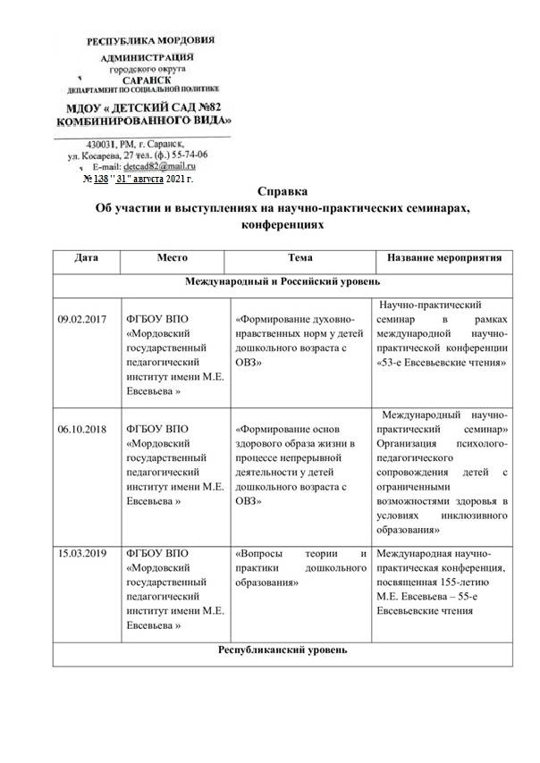
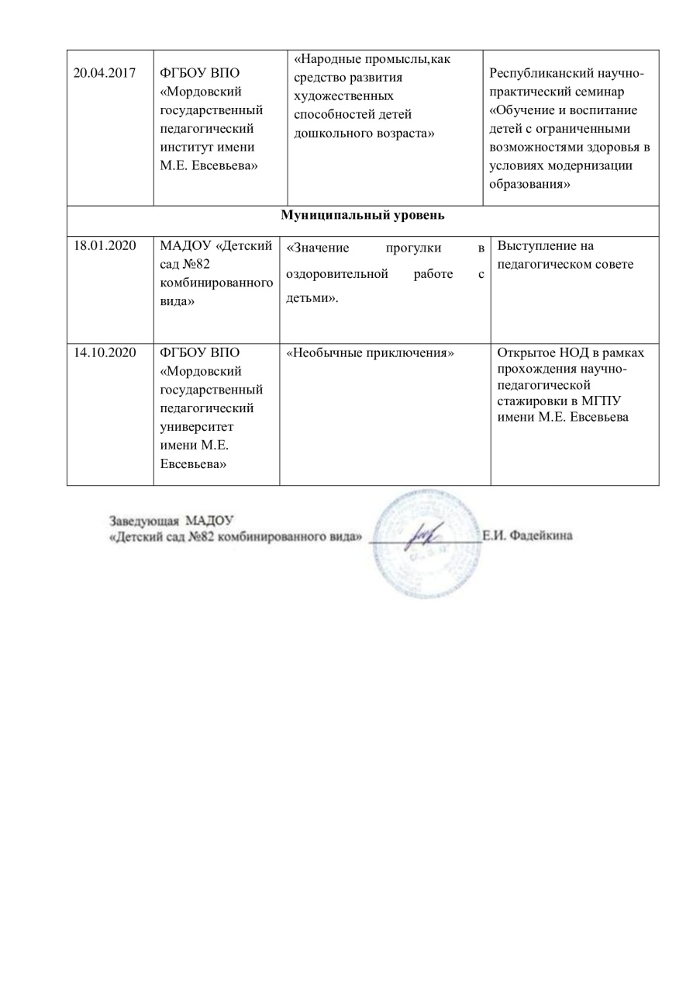
6.Выступления на научно – практических конференциях, семинарах; проведение открытых занятий, мастер – классов, мероприятий.

Slide 22
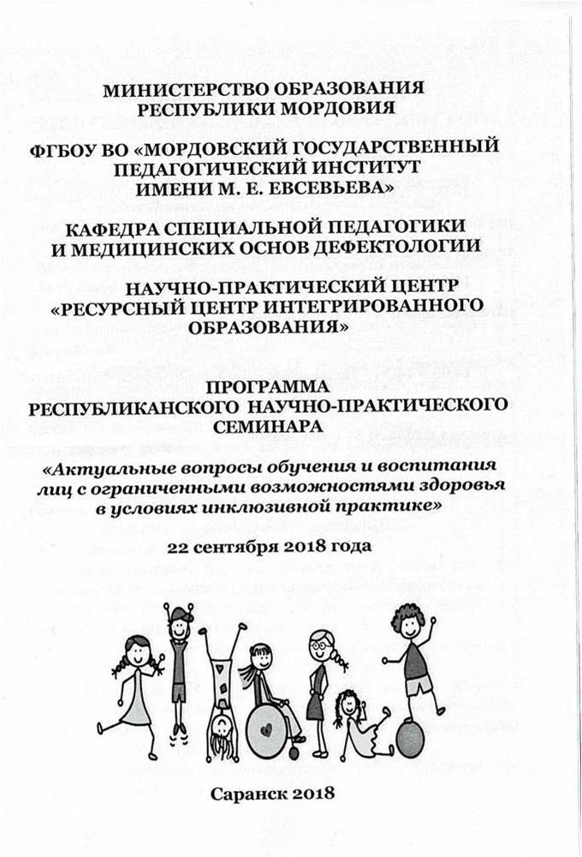

Slide 25
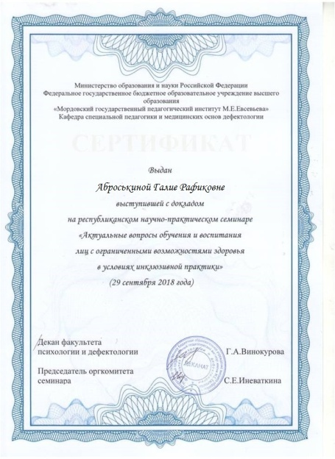
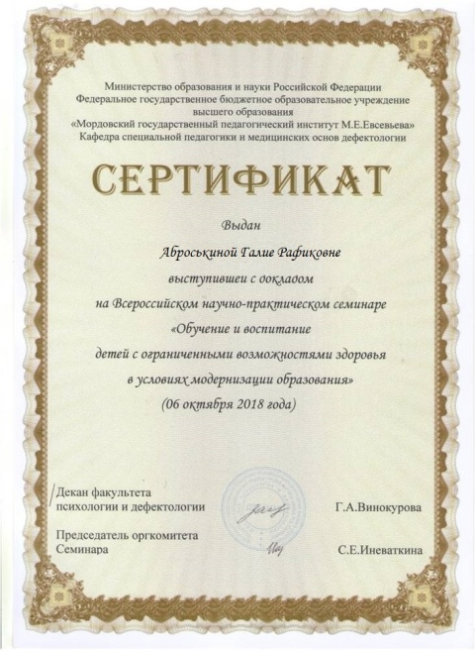

Slide 28
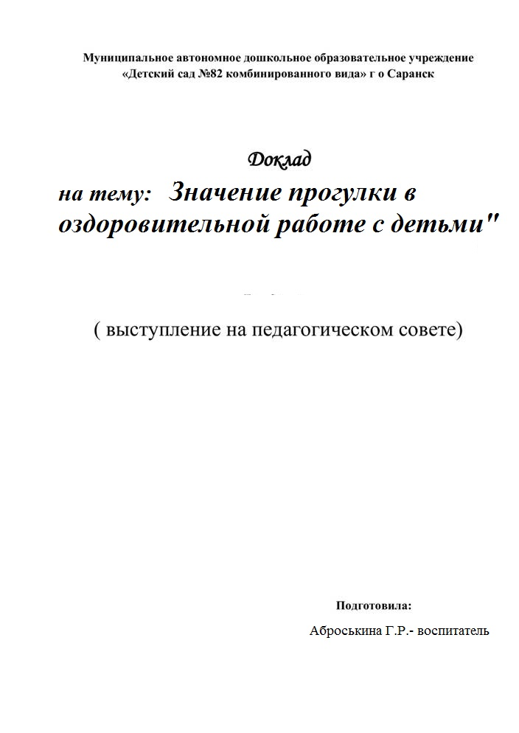
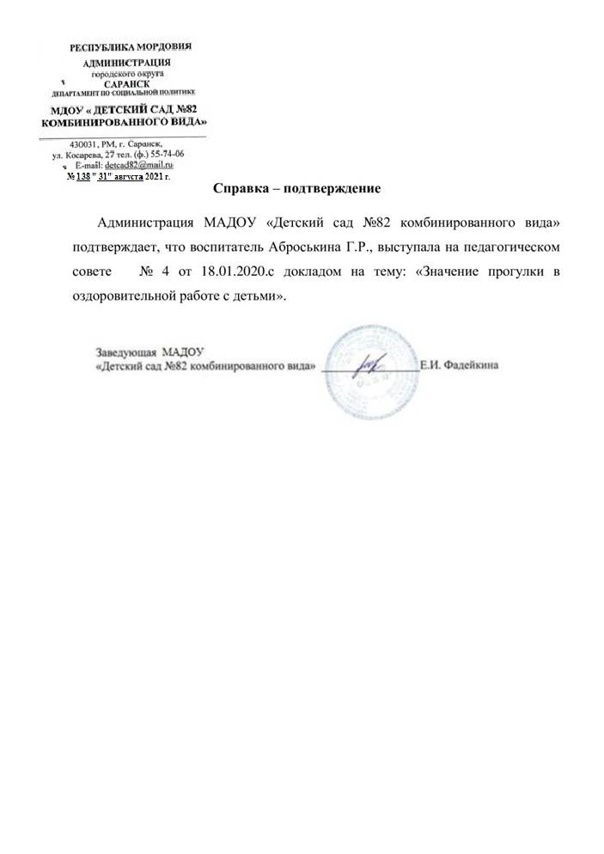

Slide 29
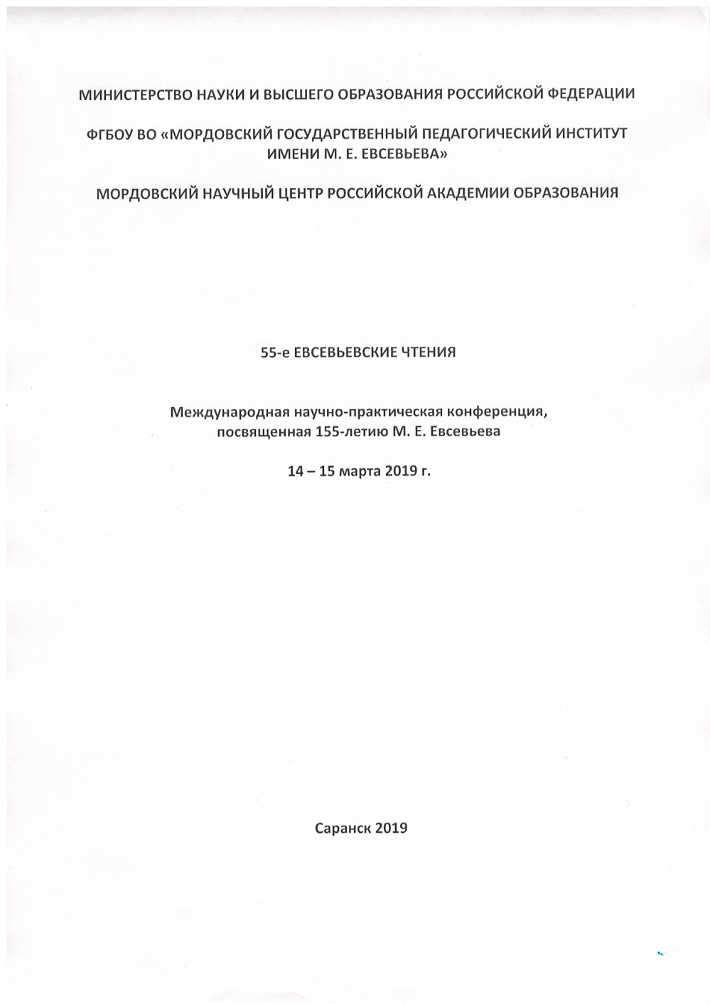
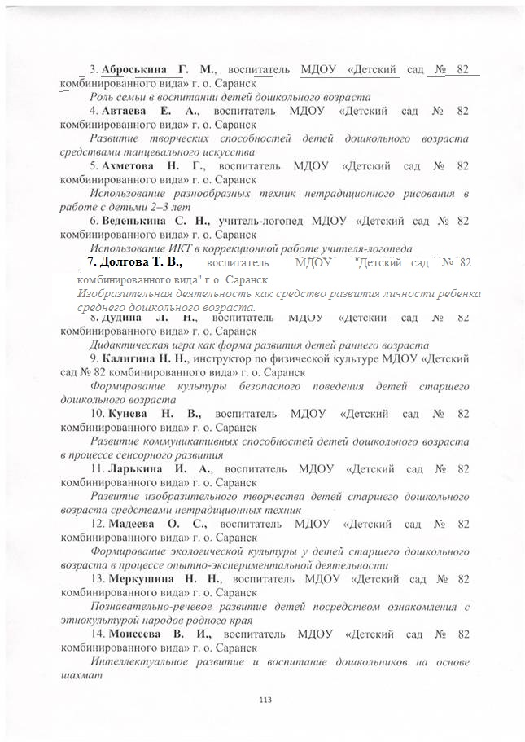

Slide 30
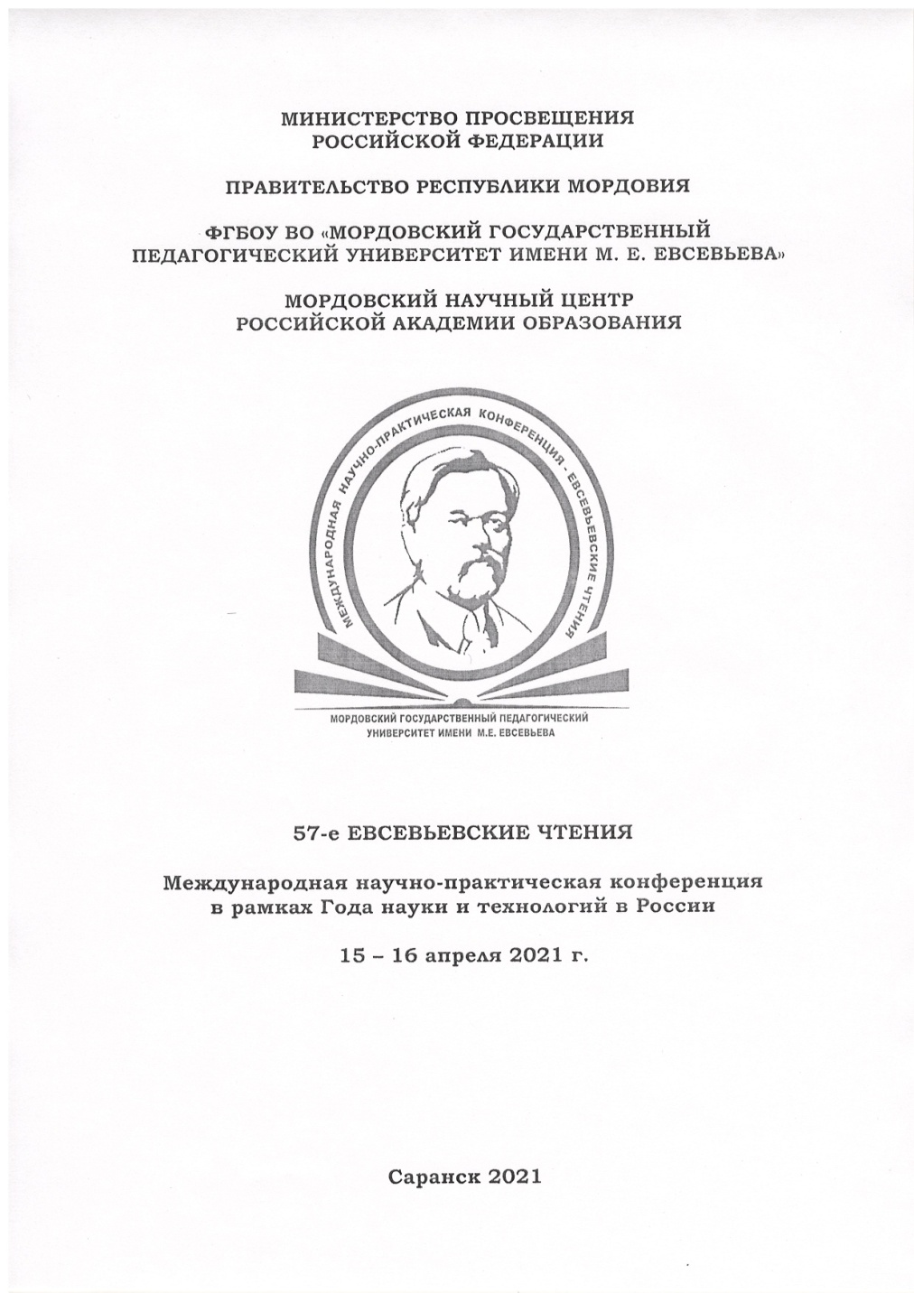
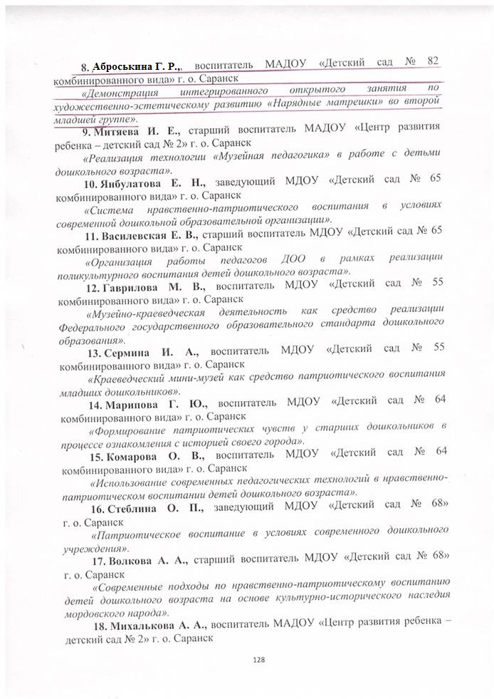

Slide 31
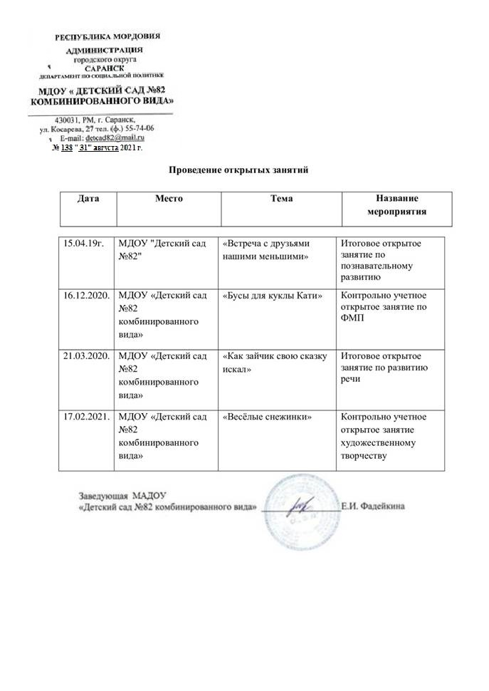
7.Проведение открытых занятий, мастер-классов, мероприятий

Slide 32
8.Экспертная деятельность

Slide 33
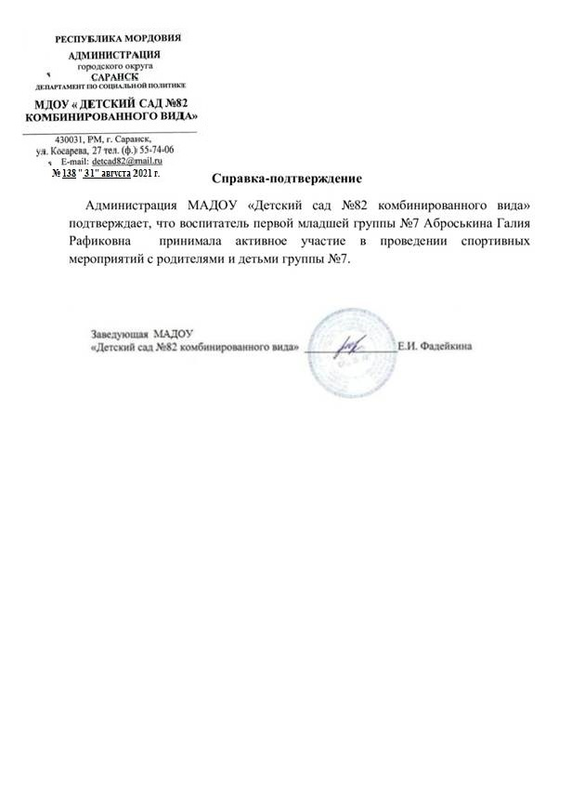
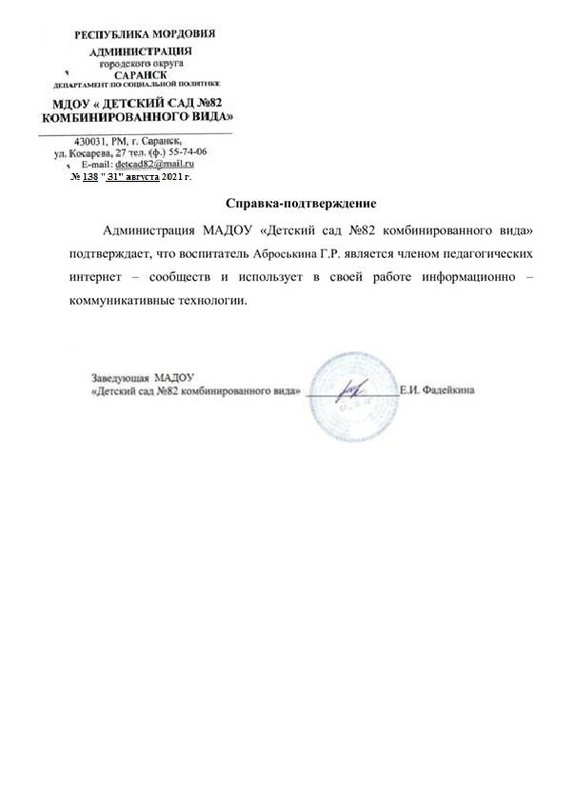
9.Общественная активность педагога

Slide 34
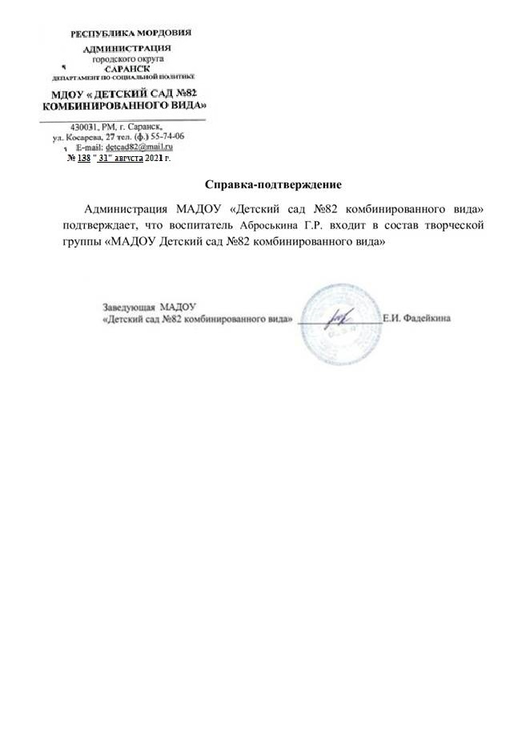

Slide 35
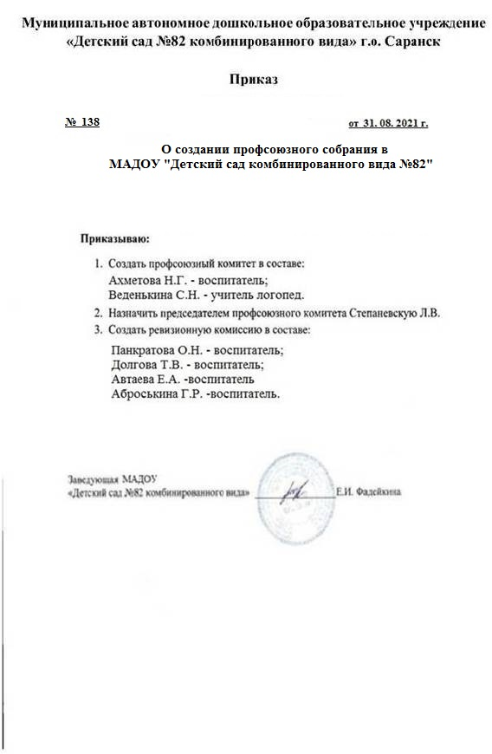
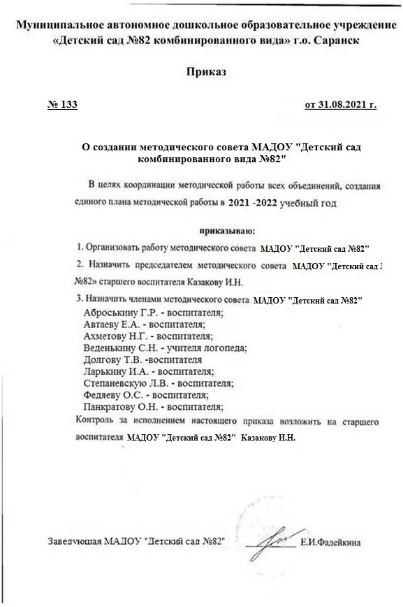

Slide 36
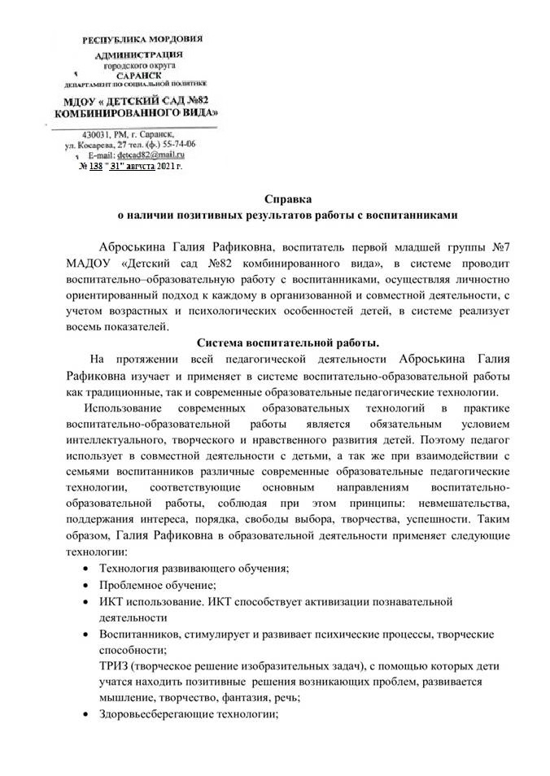
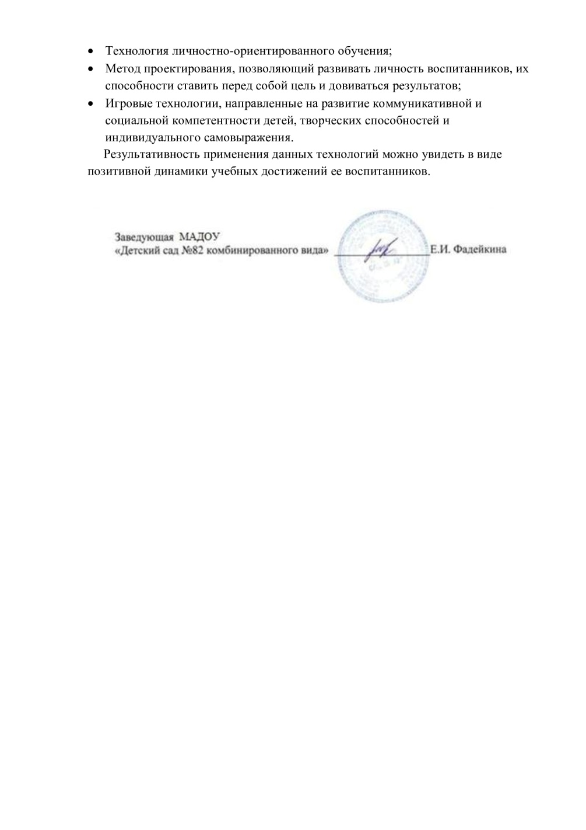
10.Позитивные результаты работы с воспитанниками

Slide 37
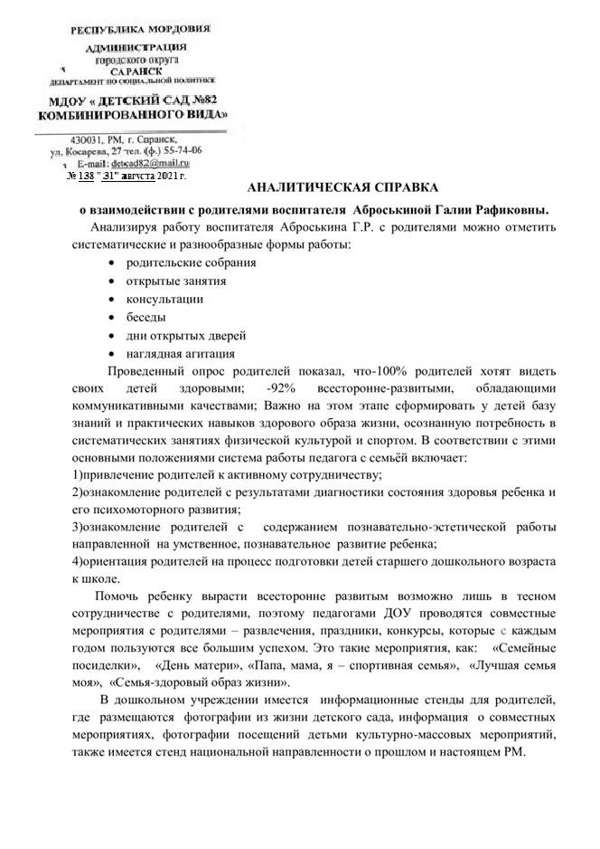
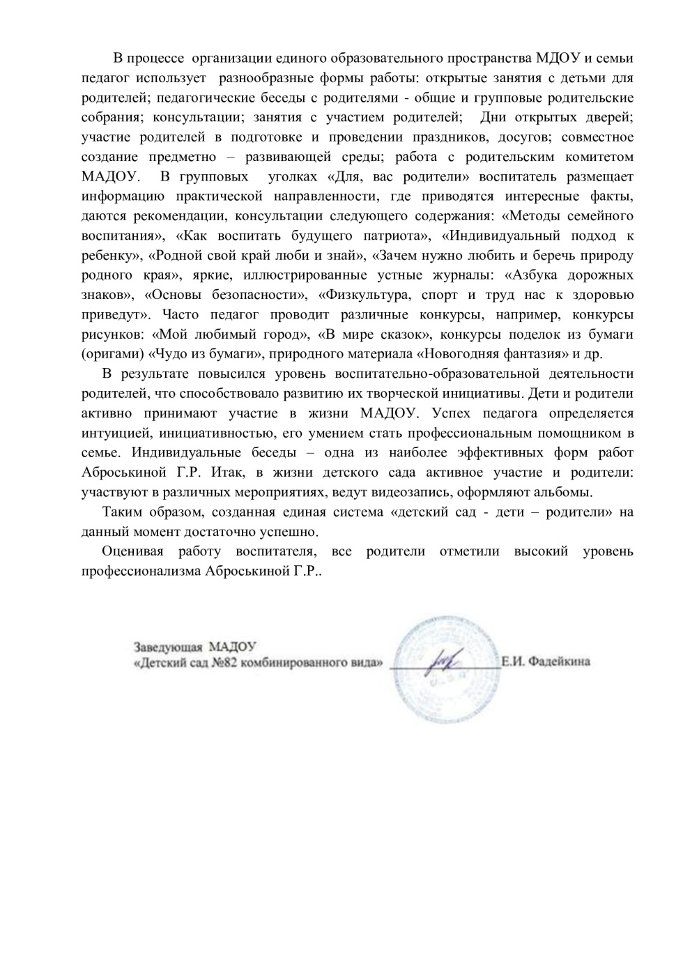
11.Качество взаимодействия с родителями

Slide 38
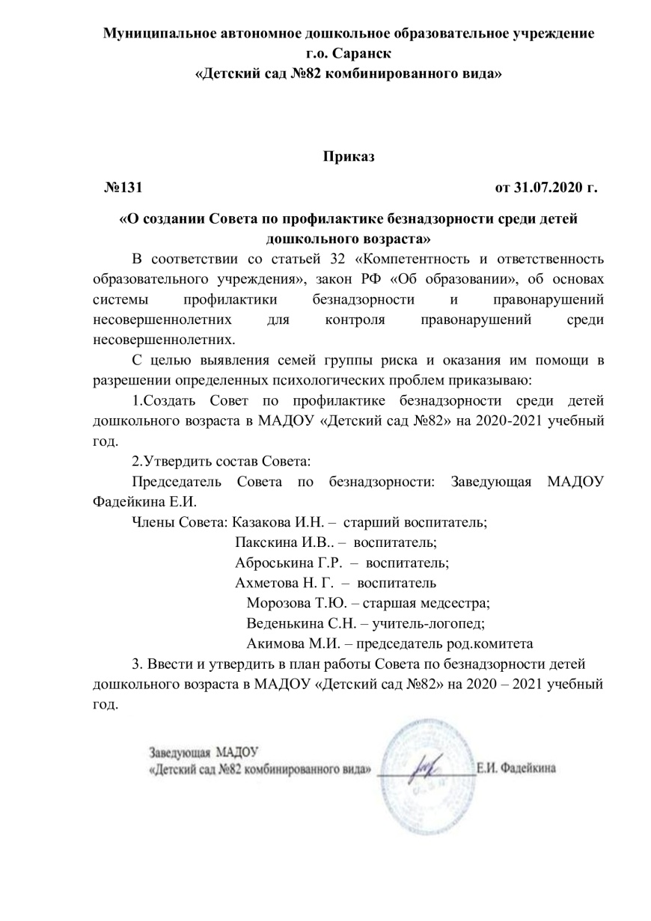
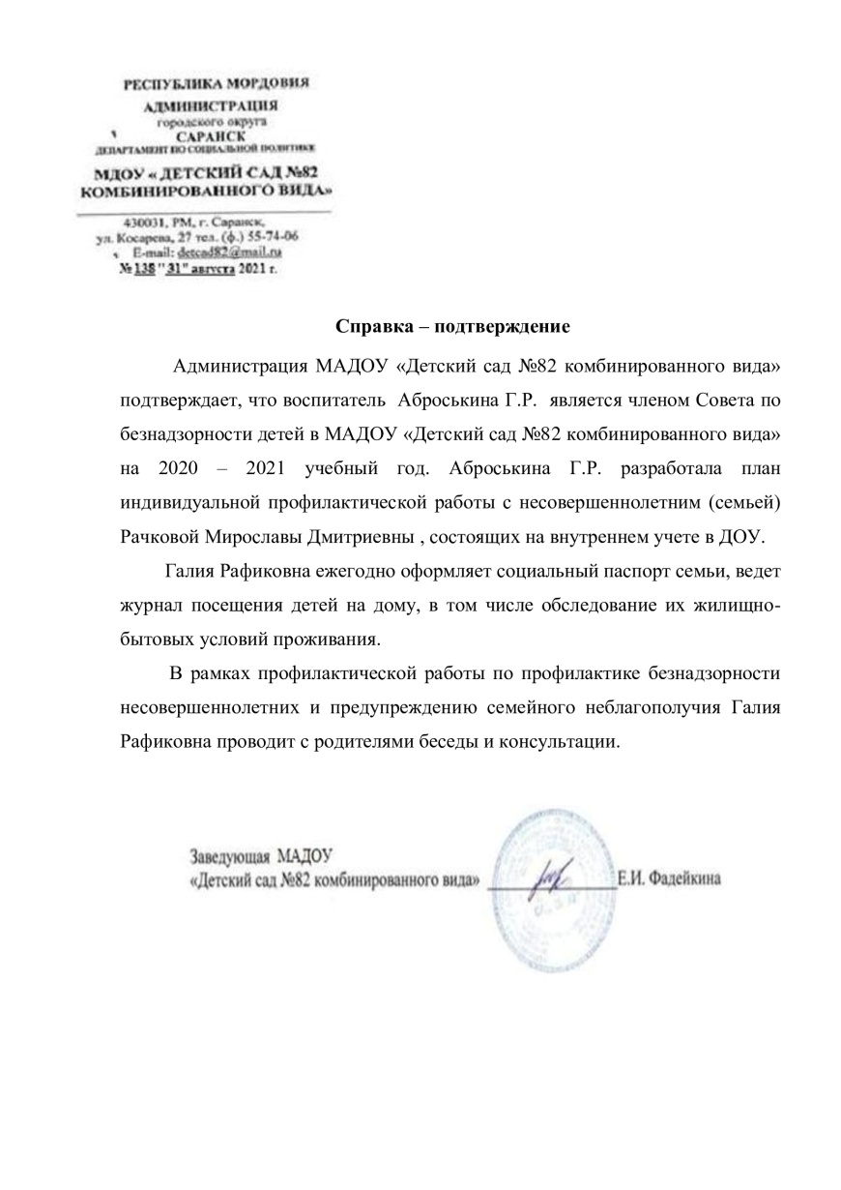
12.Работа с детьми из социально – неблагополучных семей

Slide 39
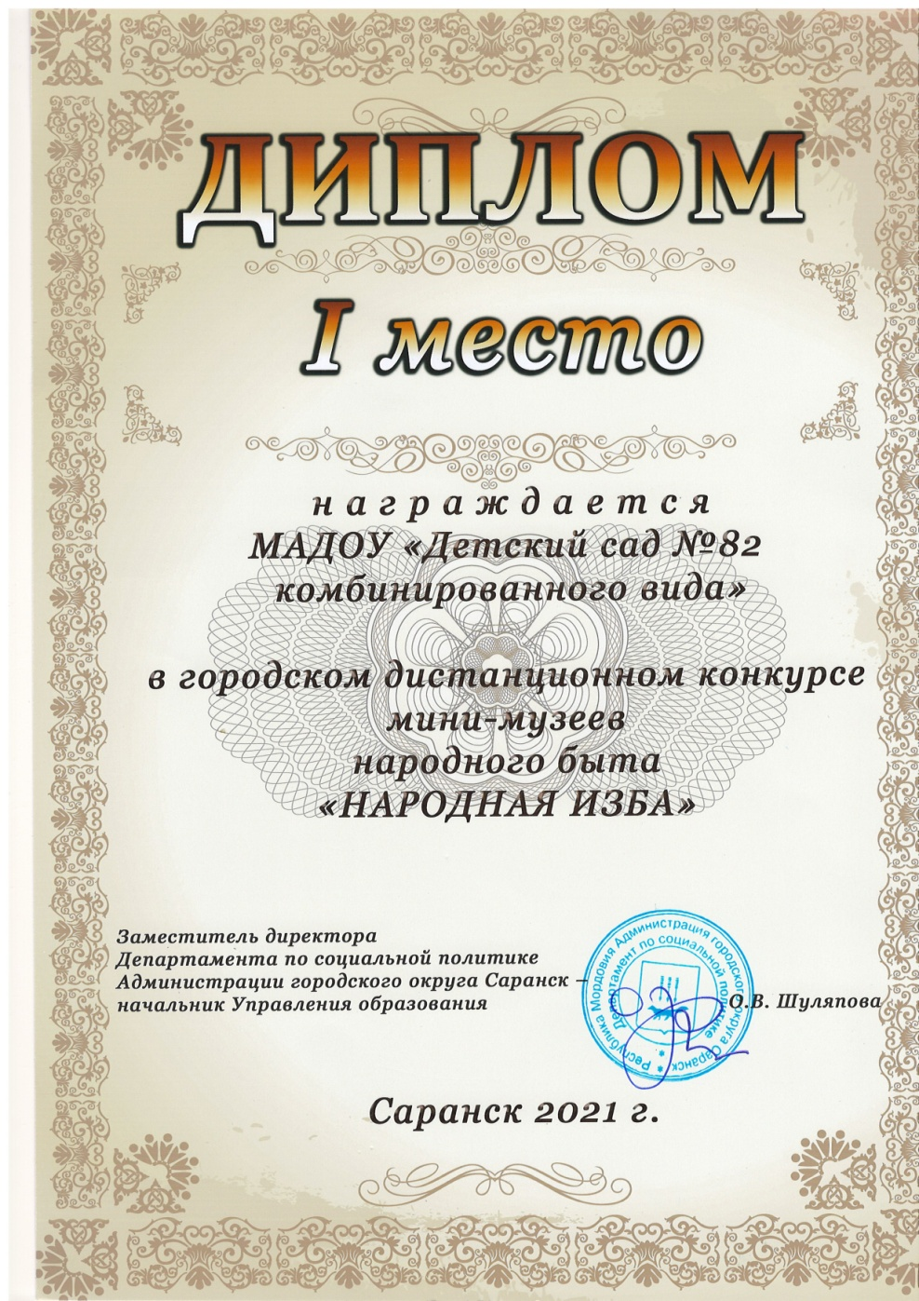
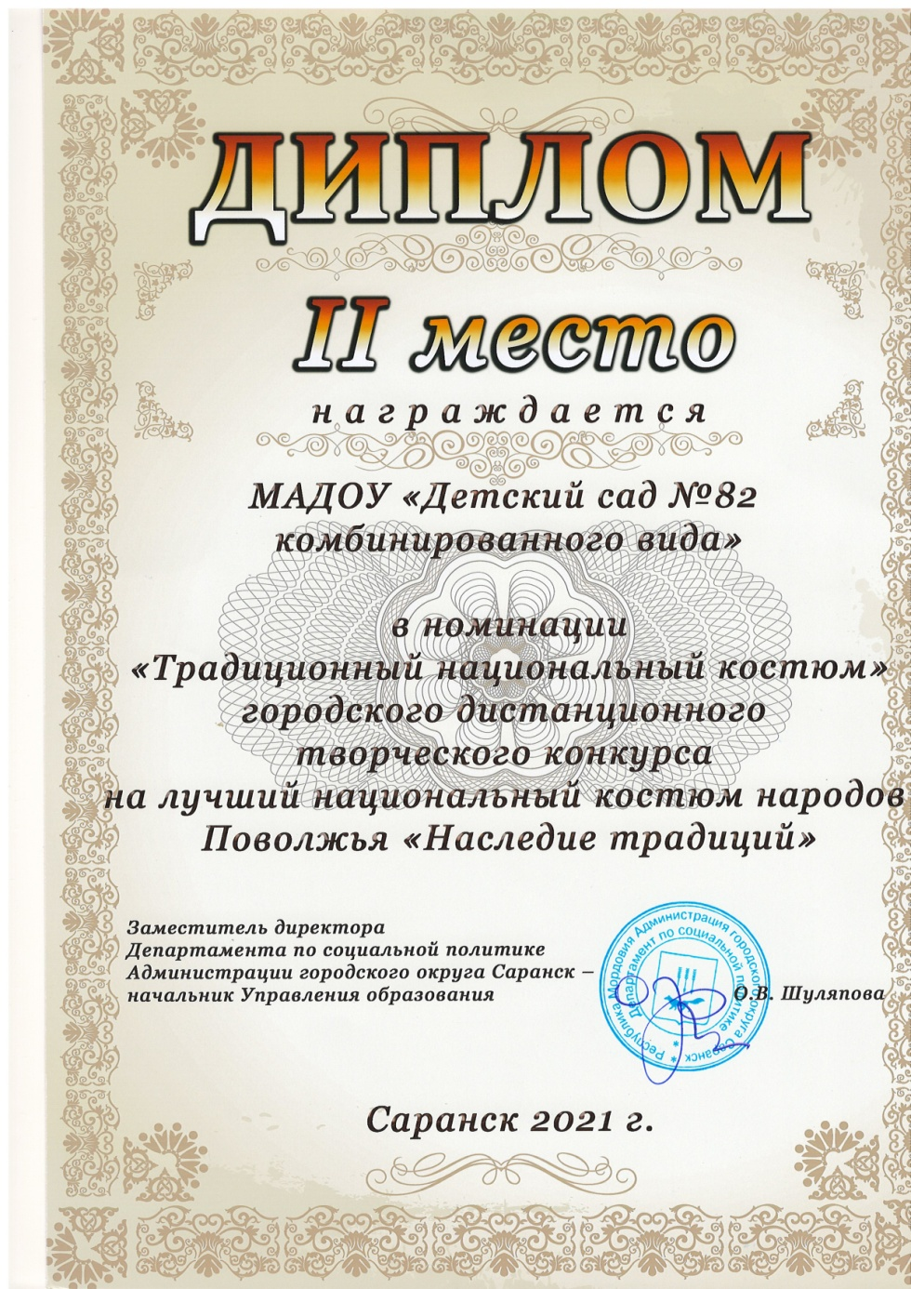
13.Участие педагога в профессиональных конкурсах

Slide 40
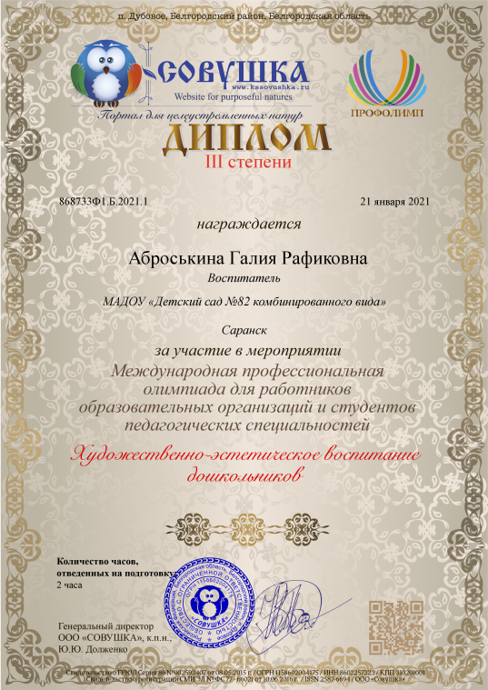
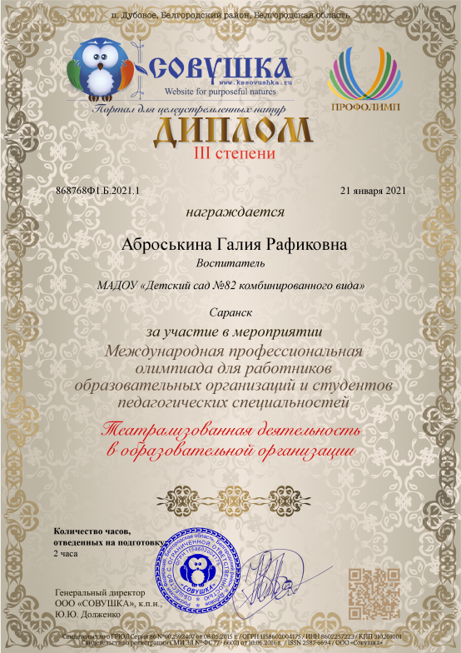
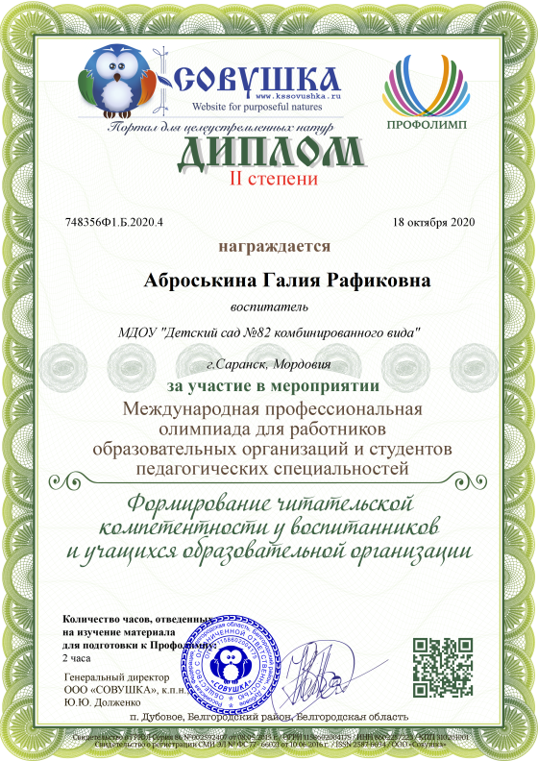

Slide 41
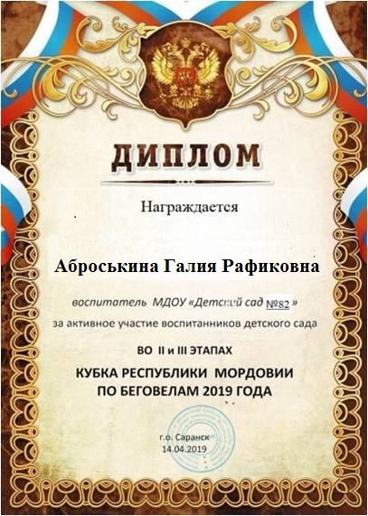
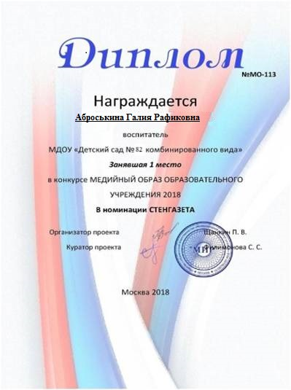

Slide 42
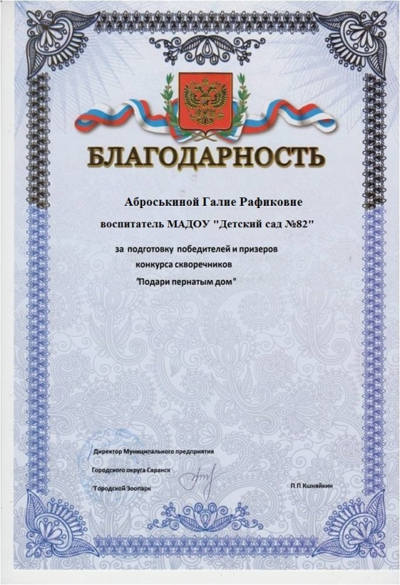
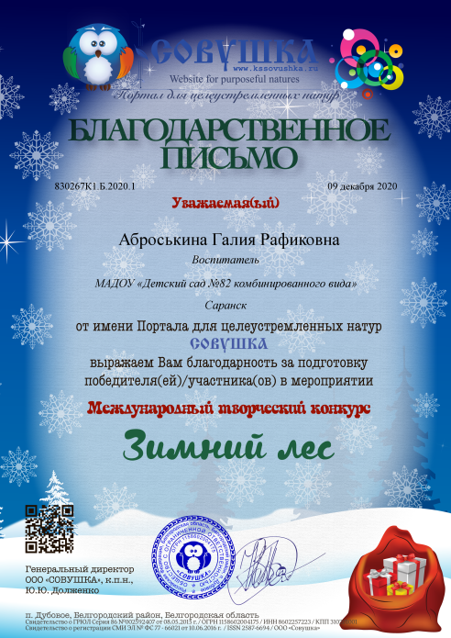
14. Награды и поощрения педагога

Slide 43
Спасибо за внимание!

